Slide 1


FORMAÇÃO EM METODOLOGIA CATEQUÉTICA
Tema: Metodologia Catequética Público: Catequistas / Agentes que conduzem encontros com pais e padrinhos Objetivo geral: Capacitar para conduzir encontros catequéticos com pais e padrinhos de forma acolhedora, bíblica, simples e evangelizadora.

Slide 2
1. Acolhida e motivação
Objetivo: Estabelecer um ambiente de escuta e comunhão.
📖 Texto bíblico: Lucas 24,13-15 (Início dos Discípulos de Emaús)
“Enquanto conversavam e discutiam, Jesus mesmo se aproximou e começou a caminhar com eles.”
👉 Chave catequética: A catequese inicia-se acompanhando as pessoas, sem impor conteúdos.

Slide 3
2. Como conduzir encontros com pais e padrinhos
Objetivo: Compreender o encontro como espaço de fé, diálogo e corresponsabilidade.
📖 Texto bíblico: Mateus 7,24-25
“Todo aquele que ouve estas minhas palavras e as põe em prática é como o homem prudente que construiu sua casa sobre a rocha.”
Pistas metodológicas:
O encontro não é palestra, é processo.
Pais e padrinhos são educadores da fé, não meros “acompanhantes”.
Valorizar suas experiências de vida e fé.
👉 Sugestão prática:
Estrutura simples do encontro:
Acolhida
Escuta da vida
Iluminação pela Palavra
Compromisso concreto

Slide 4
3. Linguagem simples e acessível
Objetivo: Ajudar catequistas a comunicar a fé com clareza e proximidade.
📖 Texto bíblico: Marcos 4,33-34
“Jesus anunciava a Palavra conforme podiam compreender.”
Chaves importantes:
Evitar termos excessivamente técnicos ou “eclesiásticos”.
Traduzir a fé para a vida cotidiana.
Usar exemplos familiares: casa, trabalho, família, desafios reais.
👉 Pergunta para o grupo:
“Que linguagem afasta? Que linguagem aproxima?”

Slide 5
4. Dinâmicas e recursos catequéticos
Objetivo: Mostrar que a catequese envolve corpo, emoção e razão.
📖 Texto bíblico: João 20,27
“Põe aqui o teu dedo… não sejas incrédulo, mas fiel.”
Princípios:
A fé passa pelos sentidos.
Dinâmicas ajudam a experimentar a mensagem.
Exemplos de recursos:
Símbolos (vela, Bíblia, água, cruz).
Perguntas provocadoras.
Pequenos gestos ou compromissos.
👉 Alerta: Dinâmica não é fim em si mesma, mas meio para o encontro com Cristo.

Slide 6
5. Uso da Bíblia e do Catecismo
Objetivo: Integrar Palavra de Deus e ensinamento da Igreja.
📖 Texto bíblico: 2 Timóteo 3,16
“Toda Escritura é inspirada por Deus e útil para ensinar.”
Orientações práticas:
A Bíblia é o ponto de partida.
O Catecismo ajuda a aprofundar e organizar a fé.
Não ler textos longos; escolher trechos significativos.
👉 Dica pastoral: Sempre perguntar:
“O que este texto diz para a vida concreta das famílias?”

Slide 7
6. Acolhida e escuta: atitude fundamental
Objetivo: Ressaltar que a metodologia nasce da postura do catequista.
📖 Texto bíblico: Lucas 24,17-19 (Emaús – escuta)
“Jesus perguntou: ‘O que é que vocês estão conversando pelo caminho?’”
Pontos-chave:
Escutar sem julgar.
Acolher histórias feridas ou fragilizadas.
A catequese é espaço de cura e esperança.
👉 Mensagem final: Antes de falar de Deus, é preciso escutar a pessoa.

Slide 8
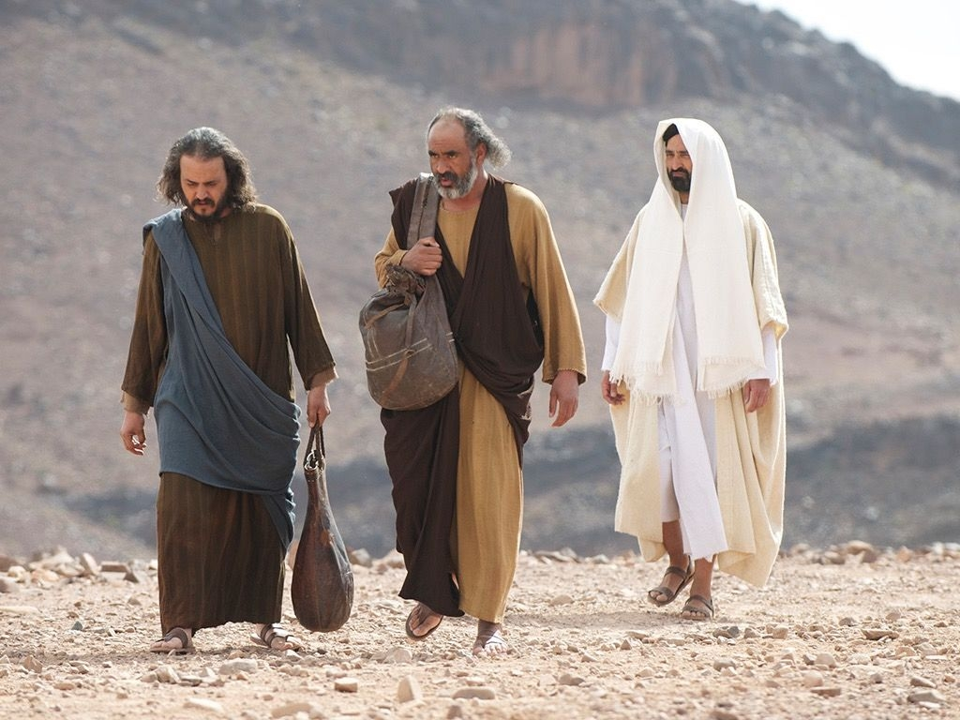
Conclusão
Retomar a imagem de Emaús:
Caminhar juntos
Escutar
Iluminar pela Palavra
Ajudar a retomar a esperança
📖 Versículo de envio: Lucas 24,32
“Não ardia o nosso coração quando Ele nos falava pelo caminho?”

Slide 9

AGRADECIMENTO
OBRIGADO!
SUA PRESENÇA É MUITO IMPORTANTE
O MATERIAL DA FORMAÇÃO ESTÁ DISPONÍVEL
ACESSE PELO QR CODE

